Slide 1
Gestion de Trésorerie
Université Cadi Ayyad
Marrakech
Faculté des Sciences et Techniques-Guéliz
Ingénierie
En Actuariat et Finance
Présenté par:
Mohamed Ali KHOUAJA

Slide 2
Plan
Section 1: Les Prévisions de trésorerie
1. Prévisions financières à CT: le budget de trésorerie
Principes et définitions
Les méthodes de prévision de trésorerie
Utilité du budget de trésorerie
Les prévisions de trésorerie de fin d’année
Plan de trésorerie
2. Rôle du trésorier
Section 1I: Les méthodes de Gestion de trésorerie
1. Le rapprochement bancaire
2. Placement de l’excédant de trésorerie : Comptes de la CNSS

Slide 3
Introduction

Slide 4
Gestion de trésorerie
Définition:
La gestion de trésorerie regroupe l’ensemble des décisions, règles et procédures qui permettent d’assurer au moindre coût le maintien de l’équilibre financier instantané de l’entreprise.
Objectifs:
Prévenir le risque de cessation de paiement
Optimisation du résultat financier
Règle de trésorerie 0

Slide 5
Gestion de trésorerie
La gestion de trésorerie suppose une démarche en deux temps :
L’élaboration du budget de trésorerie
L’élaboration du plan de trésorerie

Slide 6
Gestion de trésorerie
La gestion de trésorerie suppose une démarche en deux temps :
L’élaboration du budget de trésorerie
L’élaboration du plan de trésorerie

Slide 7
Section 1: Les prévisions de trésorerie
Prévisions financières à CT: le budget de trésorerie
Principes et définitions
Les méthodes de prévision de trésorerie
Utilité du budget de trésorerie
Les prévisions de trésorerie de fin d’année
Plan de trésorerie
Rôle du trésorier

Slide 8
1. Prévisions financières à court terme: le budget de trésorerie
Il donne une prévision des excédents et des déficits de trésorerie, en montant et en durée dans une double perspective:
Vérifier que les lignes de crédits initialement négociés suffiront à combler les besoins éventuels
Définir les utilisations prévisibles de crédits par grandes masses .

Slide 9
i. Principes et définition
Pour le comité de réglementation comptable, la trésorerie correspond aux disponibilités et à leurs équivalents.
Trésorerie nette= Comptes de caisse et comptes à vue+VMP ne présentant pas de risque de variation significative +comptes à terme dont l’échéance est de moins de trois mois - soldes créditeurs des banques
VMP = Valeur mobilière de placement
Notes:
VMP = Valeur mobilière de placement
Le compte à vue est un compte bancaire ordinaire ouvert par un particulier lui permettant d’effectuer ses opérations de dépôt et de règlement.

Slide 10
ii. Les méthodes de prévisions de la trésorerie
Les prévisions de trésoreries annuelles, avec un découpage mensuel, sont la résultante des différents budgets:
budgets d’exploitation
budget d’investissement
budget de financement.

Slide 11
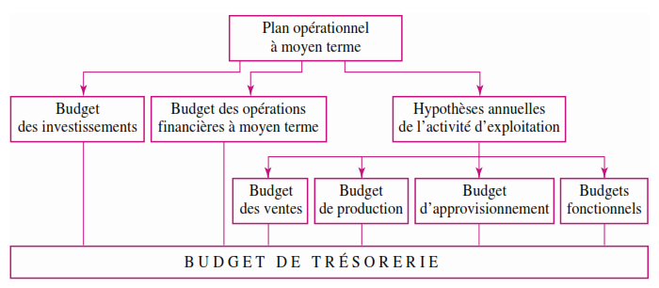
ii. Les méthodes de prévisions de la trésorerie
Source: Maxi Fiches de la gestion financière de l’entreprise, Dov Ogien, page 131
Notes:
Voir le livre Maxi fiches

Slide 12
ii. Les méthodes de prévisions de la trésorerie
Le budget de trésorerie ne regroupe que des dépenses et des recettes :
ni les charges non décaissables, ni les produits non encaissables n’apparaissent dans les sommes considérées.
Notes:
Qu’est ce qu’une charge décaissable ?
Une charge décaissable est une charge qui donne lieu à une sortie d’argent et qui a donc un impact direct sur la trésorerie de l’entreprise. C’est le cas de la majorité des charges :
Achats et services extérieurs ;
Salaires et charges sociales ;
Autres charges de gestion courante…
Qu’est qu’une charge non décaissable ?
Une charge non décaissable est une charge qui ne donne pas lieu à une sortie d’argent et qui n’a donc aucun impact sur la trésorerie de l’entreprise. Ces charges, même si elles n’entrainent pas une baisse du niveau de trésorerie entrainent toutefois une baisse du résultat. Ainsi, les charges suivantes sont non décaissables :
Amortissement : l’amortissement est la constatation de la perte de valeur d’un investissement dans le temps. Ainsi, l’achat d’une immobilisation ne constitue pas une charge mais est une sortie d’argent. L’amortissementest à l’inverse une charge mais pas une sortie d’argent ;
Dotation aux provisions : les provisions permettent de constater la perte de valeur d’un actif au moment où elle se produit même si l’échéance et/ou le montant ne sont pas déterminables de façon précise. Elles viennent donc baisser le résultat même si elles ne baissent pas la trésorerie.
Qu’est ce qu’un produit non encaissable ?
Un produit non encaissable est une écriture comptable qui ne donne pas lieu à une entrée d’argent mais qui est comptabilisée dans un compte de classe 7 et qui vient donc augmenter le résultat. Il s’agit par exemple de :
- Reprises de provisions et d’amortissements :

Slide 13
ii. Les méthodes de prévisions de la trésorerie
Clients et fournisseurs
Les montants correspondants sont pris pour leur valeur TTC.
Les ventes non soumises à TVA sont considérées pour leur montant HT
TVA à décaisser
Il convient pour l’établir d’appliquer le bon critère (livraison ou encaissement du prix) pour trouver le mois d’exigibilité de la TVA.
La TVA calculée est sauf en cas de règlement par obligations cautionnées réglée le mois suivant.
Un crédit de TVA s’impute sur la TVA du mois suivant.

Slide 14
ii. Les méthodes de prévisions de la trésorerie
Tableau des encaissements:
Prise en compte des délais de paiements
certains encaissements de la période proviennent des ventes de la période précédente. L’information concernant ce type d’encaissements se trouve dans le bilan d’ouverture.

Slide 15
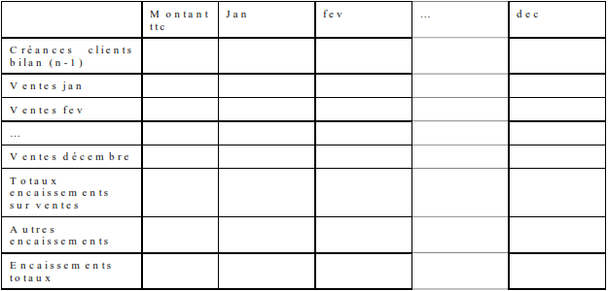
ii. Les méthodes de prévisions de la trésorerie
Structure du tableau des encaissements

Slide 16
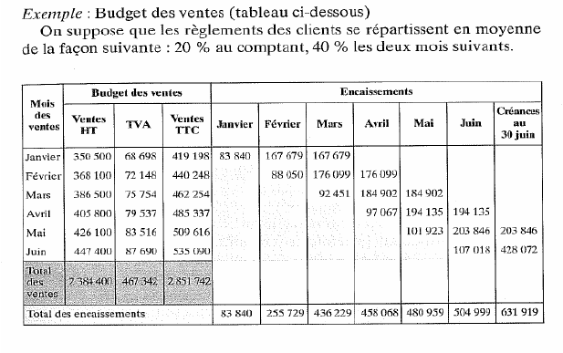
ii. Les méthodes de prévisions de la trésorerie

Slide 17
ii. Les méthodes de prévisions de la trésorerie
Tableau des décaissements:
Dans ce budget sont concentrées toutes les dépenses anticipées à court terme de l’entreprise
Comme pour les encaissements, certains décaissements proviennent des engagements de la période antérieure

Slide 18
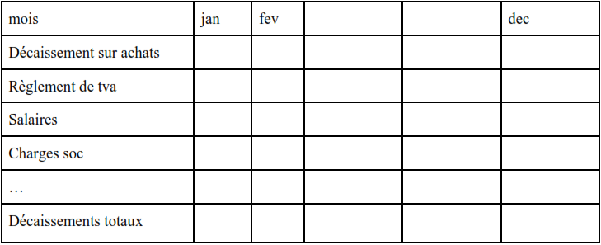
ii. Les méthodes de prévisions de la trésorerie
Structure du tableau des décaissements

Slide 19
ii. Les méthodes de prévisions de la trésorerie
Tableau des décaissements:
Dans ce budget sont concentrées toutes les dépenses anticipées à court terme de l’entreprise
Comme pour les encaissements, certains décaissements proviennent des engagements de la période antérieure

Slide 20
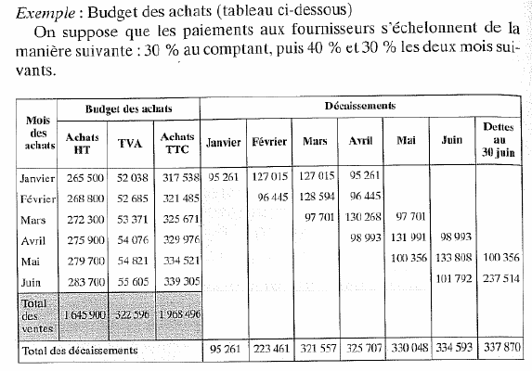
ii. Les méthodes de prévisions de la trésorerie

Slide 21
ii. Les méthodes de prévisions de la trésorerie
Le budget de trésorerie

Slide 22
ii. Utilité du budget de trésorerie
Le budget de trésorerie permet de vérifier, globalement, s’il y a cohérence entre le fonds de roulement et le besoin en fonds de roulement.
Un budget constamment déficitaire ou excédentaire exprime une inadéquation du FDR au BFR
Remarque : revoir les hypothèses sur lesquelles ont été établis dans les budgets en amont

Slide 23
ii. Utilité du budget de trésorerie
Si le budget est alternativement excédentaire et déficitaire, il traduit une situation normale.
Le budget de trésorerie permet également de déterminer les dates optimales auxquelles doivent avoir lieu certaines opérations exceptionnelles pour lesquelles l’entreprise dispose d’une marge de manœuvre

Slide 24
iv. Les prévisions de trésorerie de fin d’année
Principe:
L’entreprise prévoit le montant de sa trésorerie de fin d’année, dans le cadre de la procédure des budgets annuels.
La méthode bilancielle met en évidence la relation:
FR –BFR = trésorerie
La trésorerie de fin d’année apparaît alors comme la résultante de la politique d’investissement et de financement de l’entreprise (chiffrée par le FR) et le besoin en fonds de roulement lié aux conditions d’exploitation.

Slide 25
iv. Les prévisions de trésorerie de fin d’année
Démarche de prévision
Prévision du FDR:
•Prévision des ressources stables
•Les KP: ils sont déterminés à partir des capitaux propres de l’année
précédente, modifiés comme suit:
KP= Capitaux propres année N -dividende distribué en (N+1) + nouveaux apports des actionnaires-retraits des associés+ bénéfices net prévu pour (N+1)

Slide 26
iv. Les prévisions de trésorerie de fin d’année
Démarche de prévision
Prévision du FDR:
•Prévision des ressources stables
•Dettes financières: ce poste est obtenu ainsi:
Dettes financières = dettes financières de début d’année-remboursements au cours de l’année(N+1)+ nouveaux emprunts (N+1)

Slide 27
iv. Les prévisions de trésorerie de fin d’année
Démarche de prévision
Prévision du FDR:
•Prévision des emplois stables
•Les emplois stables comprennent essentiellement les immobilisations:
ES=Immobilisation nettes année (N)+ acquisitions de l’année (N+1)-valeur d’origine des immobilisations cédées en (N+1)-dotations aux amortissements de (N+1)

Slide 28
iv. Les prévisions de trésorerie de fin d’année
Démarche de prévision
Prévision du BFR:
•Prévision du BFRE par la méthode normative (activité non saisonnière)
•Prévision du BFRHE concerne notamment le solde à payer de l’IS

Slide 29
v. Plan de trésorerie
le trésorier doit se poser les questions suivantes:
En cas d’excédent de trésorerie: quel type de placement effectuer? Quel montant? Pour quelle durée?
En cas de trésorerie déficitaire: quel type de financement (crédit de trésorerie) faut il privilégier? Quel montant? Pour quelle durée?

Slide 30
v. Plan de trésorerie
Hypothèse 1: trésorerie largement excédentaire
Rembourser par anticipation les emprunts à long terme
Financer les programmes d’acquisition des investissements prévus
Réaliser des placements financiers à court terme qui prendront différentes formes selon le type de fiscalité souhaité

Slide 31
v. Plan de trésorerie
Hypothèse 2 : soldes négatifs plusieurs solutions
La mobilisation des créances commerciales existantes (escompte d’effets négociables…)
L’obtention de crédits bancaires de trésorerie

Slide 32
2. Rôle de trésorier
Ne se limite pas à effectuer des prévisions et à rechercher les meilleurs financements et placements.
Doit également utiliser tous les moyens susceptibles d’entraîner des conséquences positives sur le niveau des frais financiers.

Slide 33
2. Rôle de trésorier
Actions sur les flux financiers visant à réduire le niveau ou la durée des déficits
Arbitrage entre les différentes banques de manière à réduire ou à éliminer certains déficits
Négociation avec les banques
Mise à jour permanente des informations nécessaires aux précisions

Slide 34
2. Rôle de trésorier
Ses principales missions sont:
la supervision et le suivi quotidien des positions de trésorerie du groupe et éventuellement des filiales (positions bancaires, exposition au risque de change, cash pooling…) ;
l’établissement du prévisionnel de trésorerie, le rapprochement bancaire avec le réalisé enregistré par le service comptable, dont il peut superviser la partie recouvrement ;
la participation active à l’élaboration des stratégies financières du groupe (financements à court, moyen ou long termes, levée de capitaux, optimisation du rendement du portefeuille…);
le suivi et la veille du respect des grands ratios financiers du groupe : endettement, solvabilité, fonds de roulement, besoin en fonds de roulement, dégagement de cash-flow ;

Slide 35
Section II: Les méthodes de gestion de trésorerie
Rapprochement bancaire :
Définition
Schématisation
Placement de l’excédent de trésorerie : Comptes de la CNSS

Slide 36
Rapprochement bancaire
Le rapprochement bancaire est un contrôle, réalisé par les financiers dans le but d'amener les comptes bancaires au plus proche de la réalité des relevés de compte, c'est-à-dire vérifier la concordance des deux comptes (compte banque et extrait de compte).
La technique de l'état de rapprochement va permettre de justifier les différences de soldes.
Le rapprochement bancaire consiste donc à associer (pointer) les opérations déjà enregistrées dans la société et à la banque afin de faire apparaître des écritures isolées, c'est-à-dire enregistrées uniquement par la banque ou l'établissement. Ce rapprochement peut être facilité par des outils logiciels spécialisés type FRP ou généralistes type ERP

Slide 37
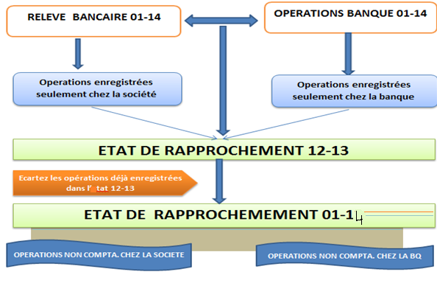
Rapprochement bancaire

Slide 38
Placement de l’excédent de trésorerie: Comptes de la CNSS
Pour faire face à ses engagements à leurs échéances, la CNSS procède quotidiennement au placement de ses excédents de trésorerie quotidienne en OPCVM.
Elle est l’un des investisseurs institutionnels les plus actifs sur le marché des OPCVM au Maroc.
La part importante des placements en OPCVM incite à penser et à mener une réflexion dont l’objectif est la mise en place d’une gestion qui respecte aussi bien les techniques moderne de la gestion de portefeuille.
Notes:
La CNSS est un organisme public, sous tutelle administrative du Ministère chargé de
l’emploi, doté de la personnalité morale et de l’autonomie financière. Elle administre depuis
avril 1961 le régime de sécurité sociale du secteur privé

Slide 39
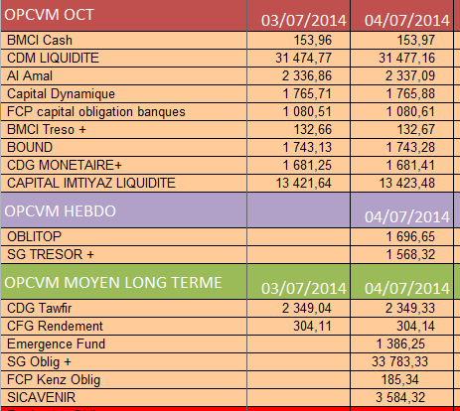
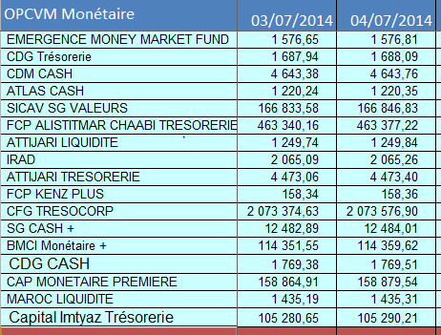
Placement de l’excédent de trésorerie: Comptes de la CNSS
Composition des fonds dédiés à la CNSS:

Slide 40
Tableau de bord
Un tableau de bord d'entreprise est avant tout un outil d'évaluation et de mesure de la performance de l'organisation d'une entreprise ou d'une institution. Il est constitué de plusieurs indicateurs de cette performance à des moments donnés ou sur des périodes choisies.
Il sert essentiellement à :
Anticiper les baisses de revenus
Profiter au maximum et plus efficacement des occasions qui se présentent à l’entreprise
Allouer plus efficacement les ressources de l’entreprise

Slide 41
Tableau de bord
Sélection des mesures
Il s’agit ici d’un choix stratégique. Il est théoriquement impossible d’inclure dans le tableau tous les éléments de mesure connus. Faites donc cette sélection selon la pertinence des indicateurs à retenir par rapport au projet/mission en cours.
Gardez à l’esprit que votre but est d’établir un tableau clair, simple mais aussi pertinent et utile. Choisissez donc les indicateurs clés et faites en sorte d’optimiser la visibilité de votre tableau.

Slide 42
Tableau de bord
Les outils « techniques » de création d'un tableau de bord
Choisir les outils nécessaires à l’établissement du tableau.
Outils indispensables :
Une base de données (pour stocker les données)
Une application de portail (pour assurer l'accès à votre tableau de bord)
Un système de rapports (pour traiter et visualiser les données source)
N.B. : Incluez dans les critères de votre choix, à ce niveau, l’aptitude du système de rapport à afficher les données sous forme de graphiques en couleurs.

Slide 43
Tableau de bord
Utilisation d’un outil de BI (QlikView) pour créer des tableaux de bord

Slide 44
Conclusion
Merci de votre attention

